Slide 1
UAP
Banco de Dados SISBIOTA
Tab1_Unidades Amostrais
Dados Identificação UA
(13 fields)
Tab7_Dados Ambientais
Solos
Paisagem
Clima
Geomorfo.
Tab2_Taxonomia
(10 fields)
Índices Vegetação
Parcela
ID_UAP_UAL
(1 field)
ID_ATRIBUTO
(1 field)
Tab3_Metadados
(11 fields)
Tab8_Metadados
(11 fields)
Tab5_Dados Comunidade
1 field
Tab6_Dados Atributos
1 field
Tab4_Parcela – estrutura/ambiente
(6 fields)
Tab9_Tipo Atributo
(20 fields)

Slide 2
UAP
Banco de Dados SISBIOTA
Tab1_Unidades Amostrais
Dados Identificação UA
(13 fields)
Qual tipo do organismo
Qual tipo dos dados (Tab3)
Qual tipo do metodo (Tab3)
Minimum sampling unit (Tab3,5)
Tab7_Dados Ambientais
Solos
Paisagem
Clima
Geomorfo.
Tab2_Taxonomia
(10 fields)
Índices Vegetação
Parcela
ID_UAP_UAL
(1 field)
ID_ATRIBUTO
(1 field)
Tab3_Metadados
(11 fields)
Tab8_Metadados
(11 fields)
Tab5_Dados Comunidade
1 field
Tab6_Dados Atributos
1 field
Tab4_Parcela – estrutura/ambiente
(6 fields)
Tab9_Tipo Atributo
(20 fields)

Slide 3
UAP
Banco de Dados SISBIOTA
Tab1_Unidades Amostrais
Dados Identificação UA
(13 fields)
Tab7_Dados Ambientais
Solos
Paisagem
Clima
Geomorfo.
Tab2_Taxonomia
(10 fields)
Índices Vegetação
Parcela
ID_UAP_UAL
(1 field)
ID_ATRIBUTO
(1 field)
Tab3_Metadados
(11 fields)
Tab8_Metadados
(11 fields)
Tab5_Dados Comunidade
1 field
Tab6_Dados Atributos
1 field
Tab4_Parcela – estrutura/ambiente
(6 fields)
Tab9_Tipo Atributo
(20 fields)
ID_Usuário

Slide 4
UAP
Banco de Dados SISBIOTA
Tab1_Unidades Amostrais
Dados Identificação UA
(13 fields)
Tab7_Dados Ambientais
Solos
Paisagem
Clima
Geomorfo.
Tab2_Taxonomia
(10 fields)
Índices Vegetação
Parcela
ID_UAP_UAL
(1 field)
ID_ATRIBUTO
(1 field)
Curator of Taxa
Tab3_Metadados
(11 field)
Tab8_Metadados
(11 field)
Tab5_Dados Comunidade
1 field
Tab6_Dados Atributos
1 field
Tab4_Parcela – estrutura/ambiente
(6 field)
Tab9_Tipo Atributo
(20 field)
ID_Usuário

Slide 5
UAP
Banco de Dados SISBIOTA
Tab1_Unidades Amostrais
Dados Identificação UA
(13 fields)
Tabelas fixo
Tab7_Dados Ambientais
Solos
Paisagem
Clima
Geomorfo.
Tab2_Taxonomia
(10 fields)
Índices Vegetação
Parcela
ID_UAP_UAL
(1 field)
ID_ATRIBUTO
(1 field)
Tab3_Metadados
(11 fields)
Tab8_Metadados
(11 fields)
Tab5_Dados Comunidade
1 field
Tab6_Dados Atributos
1 field
Tab4_Parcela – estrutura/ambiente
(6 fields)
Tab9_Tipo Atributo
(20 fields)

Slide 6
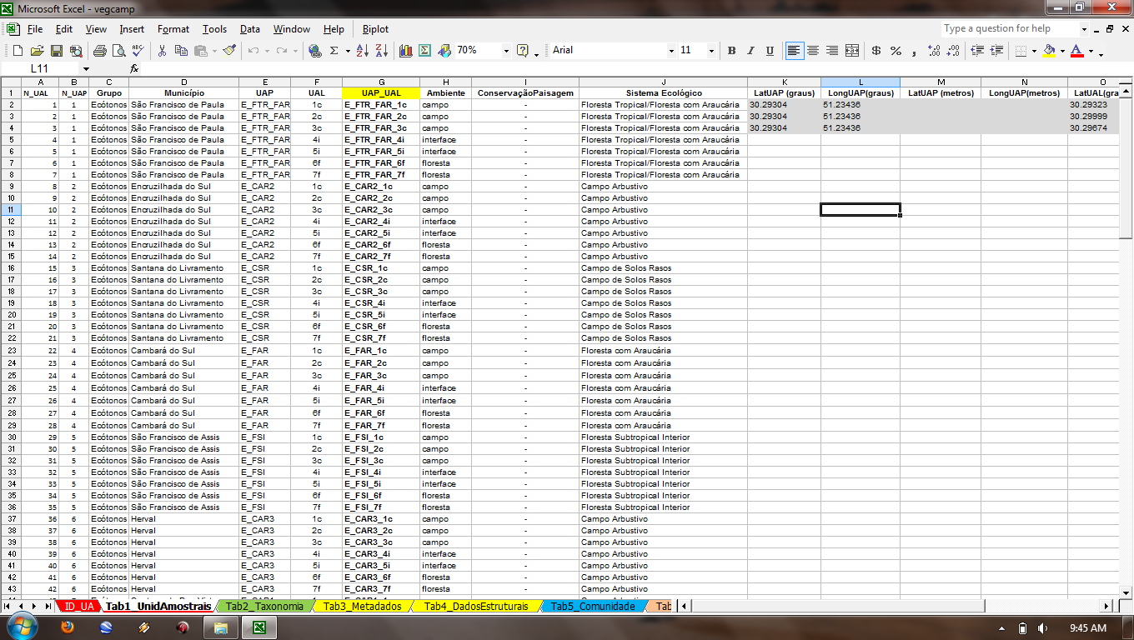
Tab1_Unidades Amostrais
Dados Identificação UA
(13 fields)

Slide 7
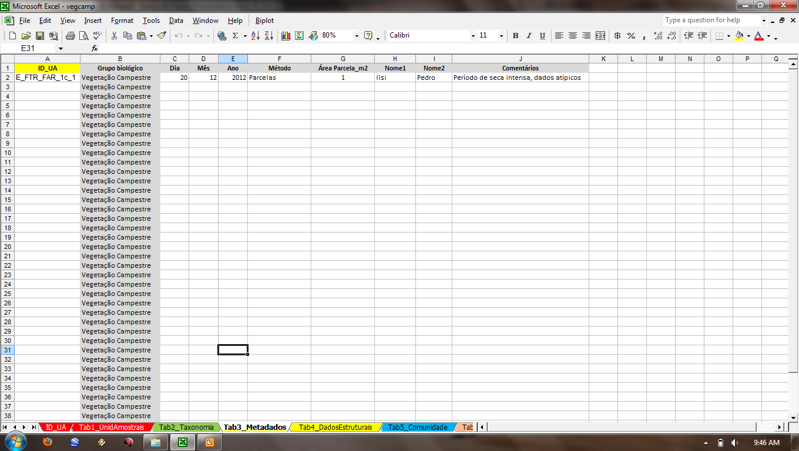
Tab3_Metadados
(11 fields)

Slide 8
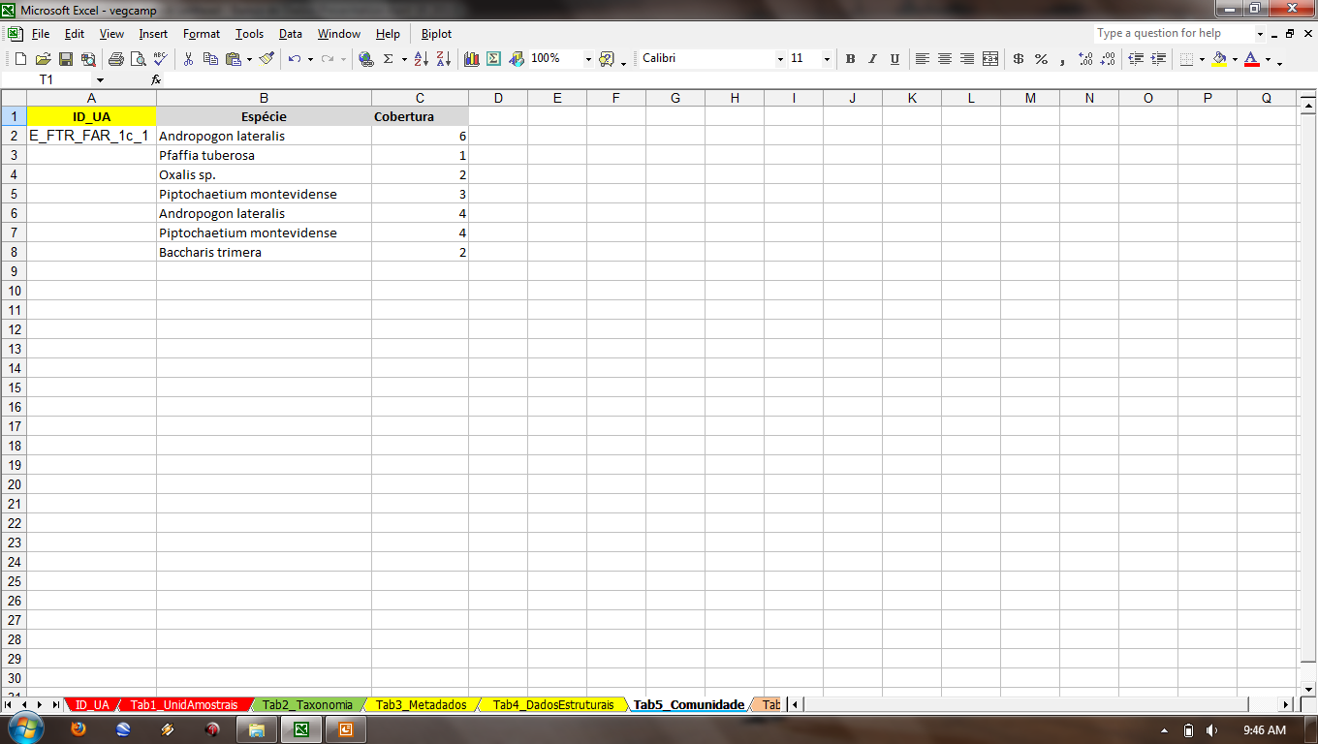
Tab5_Dados Comunidade
1 field

Slide 9
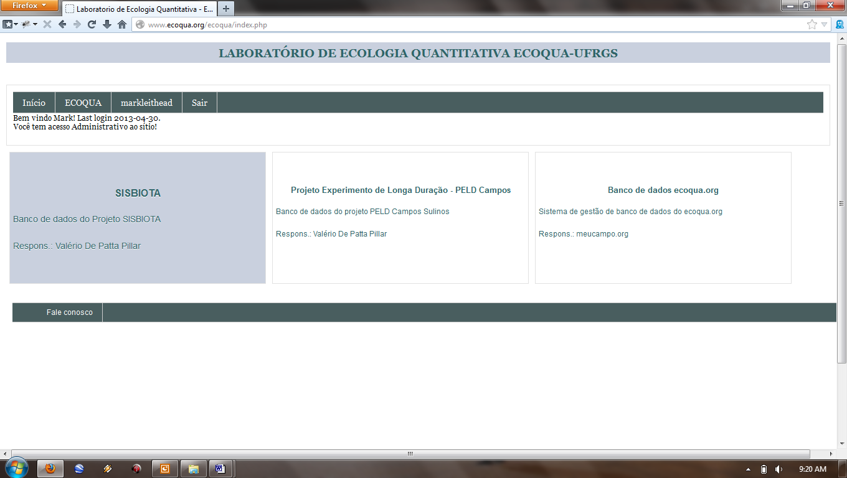

Slide 10
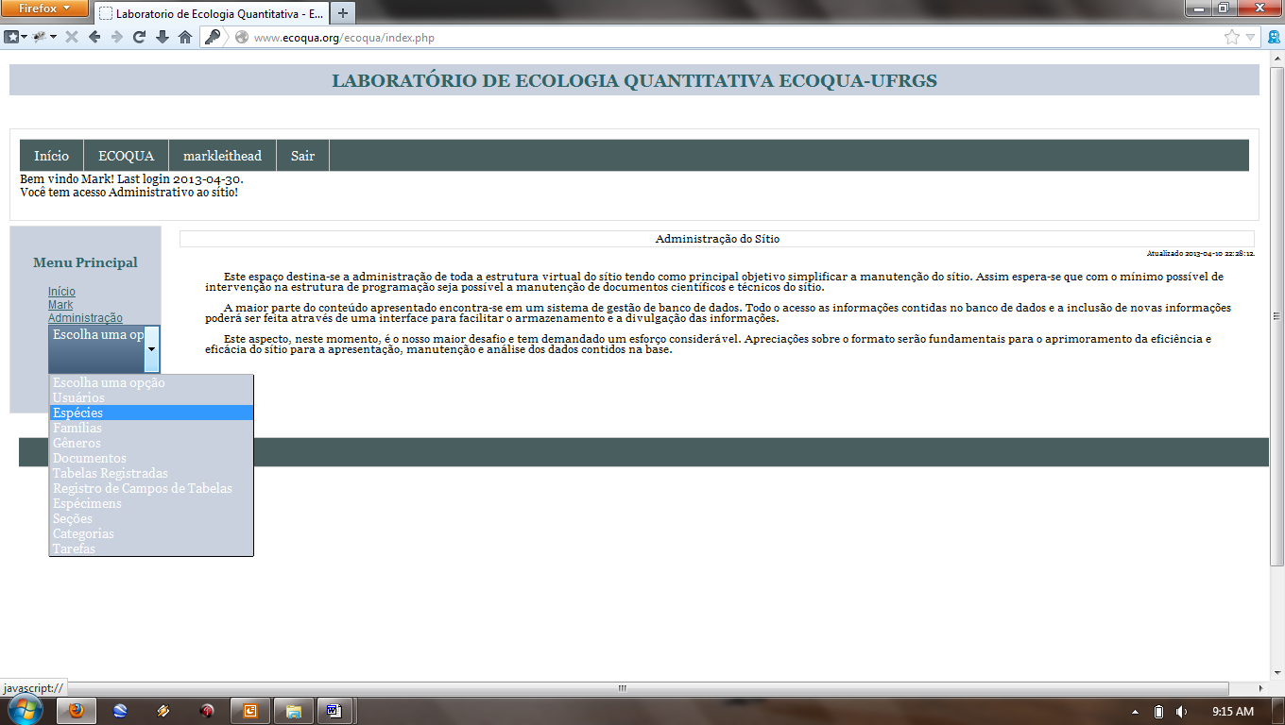

Slide 11
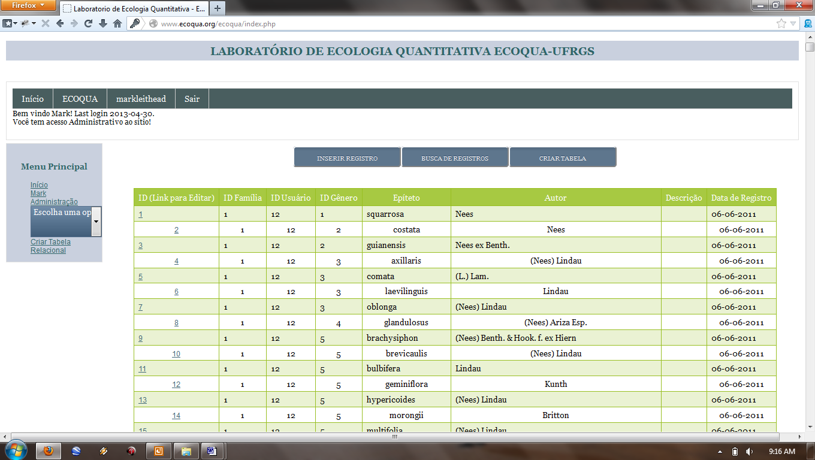

Slide 12
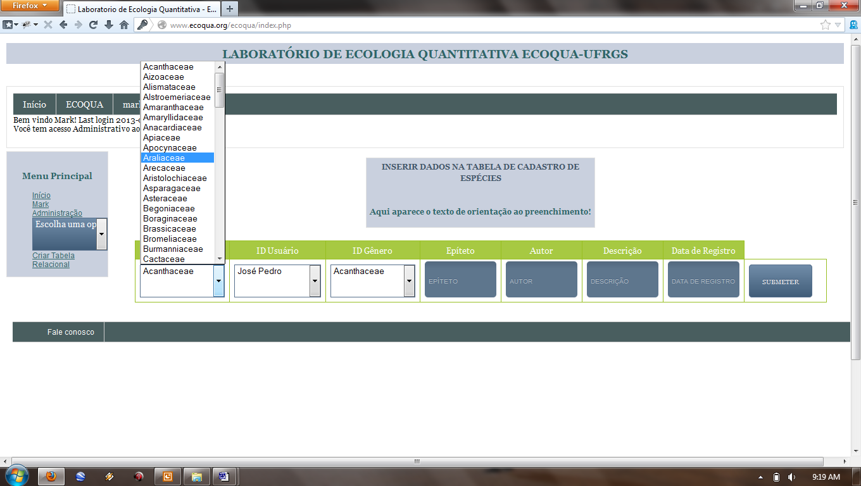

Slide 13
Comments
New table for: collection information
Also: Information about specific collection for atributes!
Also: Metadata important to use in the DB
Need a UAL table linking parcelas inside (and out ie. Juliano’s trees)

